Slide 1
Slizniční a kožní imunita

Slide 2
Slizniční povrchy
Oddělení vnějšího prostředí od vnitřního prostředí člověka
Slizniční povrchy jsou zodpovědné za resorbci živin, výměnu plynů x obrovské množství podnětů (složky potravy, fyziologická mikroflóra, indiferentní mikroflóra, enviromentální podněty) – nesmí dojít ke vzniku imunitní odpovědi
X patogenní mikroby – nutná imunitní reakce – eliminaci patogenů – reparace poškození

Slide 3
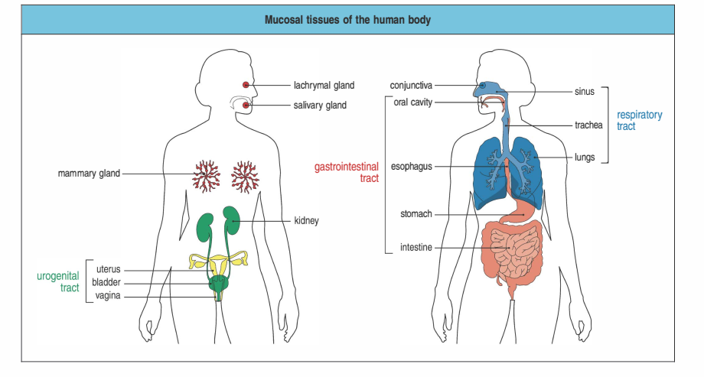
SPOLEČNÝ IMUNITNÍ SYSTÉM SLIZNIC

Slide 4
Mukózní imunitní systém – MALT (Mucosa- Associated Lymphoid Tissue
GALT – Gut- Associated Lymphoid Tissue – slizniční imunitní systém trávicího traktu
BALT – Bronchus-Associated Lymphoid Tissue-slizniční imunitní systém dýchacího traktu
NALT- Nassal – Associated Lymphoid Tissue – nasální imunití systém
Močopohlavní slizniční imunitní systém
Oko, slinné žlázy, střední ucho

Slide 5
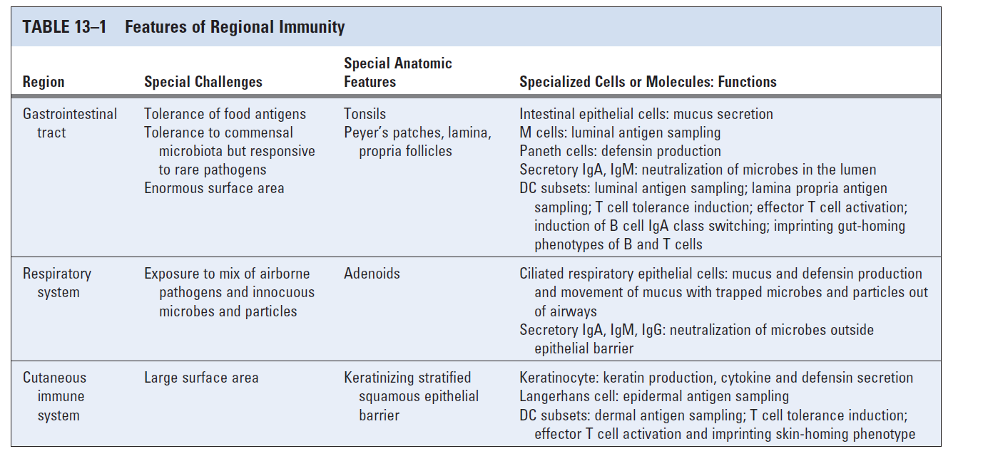
Regionalizace imunitního systému

Slide 6
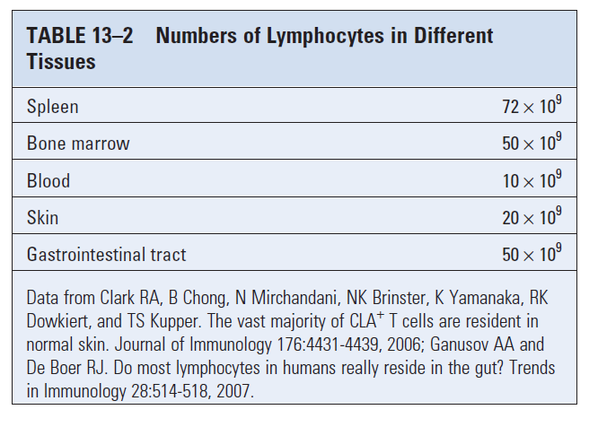
Regionalizace imunitního systému

Slide 7
Každý regionální imunní systém má
  Vlastní unikátní anatomii zahrnující sekundární lymfoidní tkáně
  Zahrnuje speciální typy buněk a molekul, které se zřídka vyskytují v jiných místech (Langerhansovy buňky v kůži, M buňky ve střevě, Tg,d v epitelu, B lymfocyty produkující IgA v mukóze)
  Vlastní imunoregulační mechanismy

Slide 8
SLIZNICE A KŮŽE (EPITELEM KRYTÉ POVRCHY)
Povrch sliznic zažívacího traktu..……. 200 m²
Povrch dýchacího traktu……………… 80 m²
Povrch kůže …………………………… 2 m²
Podněty: potrava …………………….. ~ tuny
mikrobiota ………………….. 10¹⁴ bakterií
antigeny ve vzduchu
Obměna epitel. buněk střeva ………. 10¹¹/den
Produkce IgA (převyšuje ostatní isotypy)... 5-9g/den
90% infekčních agens vstupuje sliznicemi
80% imunologicky aktivních buněk organismu je ve
sliznicích

Slide 9
Slizniční imunitní systém gastrointestinálního traktu GALT
Difúzně rozptýlené lymfoidní buňky střevní sliznice
Agregáty lymfoidních buněk v mukózní vrstvě
Peyerovy pláty
Apendix
Mezenterické lymfatické uzliny
Játra

Slide 10
Imunita gastrointestinálního systému
  2 základní chrakteristiky:
  Mukóza tenkého a tlustého střeva – větší než 200m² (velikost tenisového kurtu)
  500 různých druhů bakterií – dohromady 10¹⁴ buněk – 10x více než buněk člověka
  Soustředěno okolo 80% imunokompetentních buněk těla – největší lymfytický orgán ) spolu s kůží

Slide 11
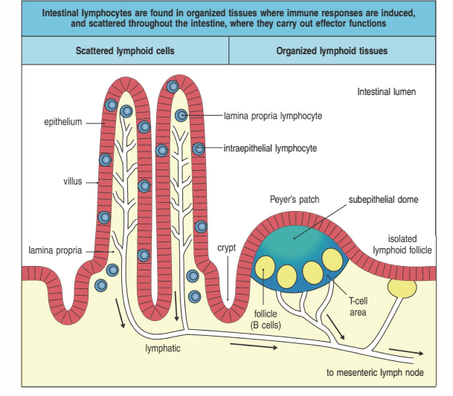

Slide 12
Buňky střevního epitelu
Vznikají dieferenciací multipotentní kmenové buňky:
4 typy buněk:
Enterocyty, kolonocyty v tlustém střevě
rychlá obměna - 18 h
Pohárkové buňky - granula mucinu produkují hlen
Panethovy buňky - na dně krypt tenkého střeva,
sekreční granula - defensiny, žijí 20 dní
M- buňky - v epitelu kryjícím lymfatické folikuly

Slide 13
Buňky střevního epitelu
Epitelové buňky
  Součást fyziologických barier: pevné spojení epitel. buněk, tvorba hlenu, rychlá obnova slizniční vrstvy
  Krátce žijící, 3-5 dní, rychlá obměna
  Mikrob, který pronikl do epitelové buňky, nemůže invadovat do podslizniční vrstvy díky rychlému odlučování buněk
  Udržování střevní homeostázy regulací absorpce vody, elektrolytů a živin
  Povrch buněk chráněn a muciny - tvorba hlenu a glykosaminoglykany – glykokalyx ) obojí produkováno každých 6 -12 hodin
  Schopny diskriminace mezi patogenní a nepatogenními mikroorganismy – zajištěno intracelulární lokalizací PAMP receptorů (TLR2,4,5,6,7,9; NLR receptory pro flagelin)

Slide 14
Buňky střevního epitelu
Obměna je regulována mírou expozice potravním faktorům
Podvýživa či absence potravinových podnětů vede k atrofii epitelové vrstvy
Stimulace proliferace epitelových buněk působením mikrobiálních podnětů – výrazně omezena u bezmikrobních zvířat

Slide 15
Úloha epitelových buněk
Přímá ochrana před vniknutím mikroorganismů
Kooperace s intraepitelovými T-lymfocyty pomocí adhezivních interakcí
Produkce humorálních složek regulujících aktivitu epitelových buněk

Slide 16
Epitelové buňky
Bez aktivace nízká exprese TLR2 a TLR4
Po aktivaci produkce prozánětlivých cytokinů: TNF alfa, GM-CSF, IL-8, zvyšování exprese TLR4
Přítomny receptory pro IL-2 a další cytokiny
Po aktivaci zvýšení exprese HLA-II, působením IFN-γ – produkován intraepitelovými T-lymfocyty, zvyšuje se schopnost ep. buněk prezentovat Ag
Konstitutivně přítomna molekula CD1d – předkládání antigenů ne-proteinové povahy – např. lipopolysacharidů

Slide 17
Epitelové buňky střeva
Na svém povrchu mají Fc receptory: FcγRII a FcγRIII a dál neonatální FcRn
neonatální FcRn – přenos mateřských IgG in utero
U dospělých přenos imunokomplexů IgG a ciz. Ag do podslizniční vrstvy – pro zpracování dendritickými bb.

Slide 18
Pohárkové buňky
Vytváří ve velkém množství muciny - hydratované gely skládající se z různých glykoproteinů
Funkce mucinů: lubrikace a ochrana střevních klků
Interakce s lysozymem a sekrečními imunoglobuliny
Hlen chrání epitelové buňky před přichycením mikroorganismů

Slide 19
Panethovy buňky
Sekreční epitelové buňky
Produkce lysozymu, fosfolipázy A
Produkce defenzínů – vazba na mikrobiální membrány s velkým obsahem záporně nabitých fosolipidů a působí mikrobicidně (Listeria, Esherichia, Salmonella, Candida Albicans)
Lokalizovány v blízkosti proliferujících kmenových buněk, které chrání před mikrobiálním poškozením

Slide 20
Intraepteliální T lymfocyty
Lokalizovány zejména v klcích tenkého střeva
Tc lymfocyty (CD3+8+), působí cytotoxicky – granzym nebo vazbou přes Fas-FasL na infikované nebo nádorově změněné epiteliální bb.
75% exprimuje receptor αβ oligoklonálního charakteru
Regulace nežádoucích reakcí proti potravinovým Ag
25% exprimuje receptor γδ – sekrece cytokinů důležitých při hojení epitelií

Slide 21
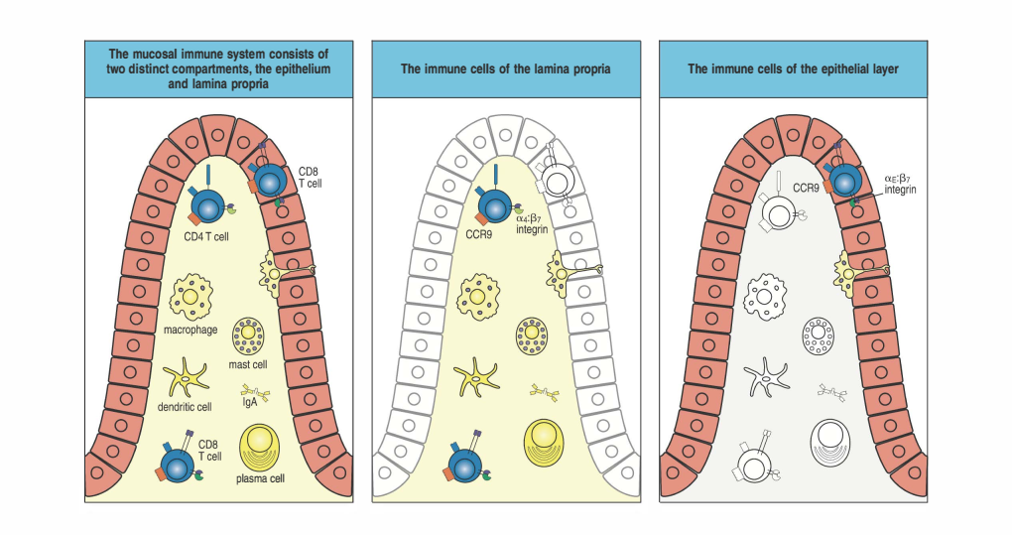
Epiteliální T-lymfocyty a lamina propria T-lymfocyty

Slide 22
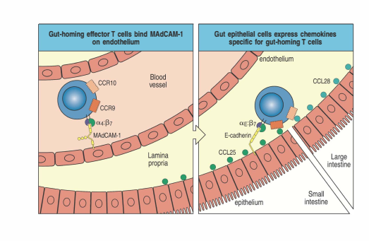
Homing tkáňově specifických T-lymfocytů

Slide 23
M - BUŇKY V EPITELU KRYJÍCÍM LYMFATICKÉ FOLIKULY
Epitelové buňky s nízkým nebo chybějícím kartáčkovým lemem, minimální glykokalyx, bez lysozomálních struktur, basolaterálně výběžky
Funkce: transport antigenů do lymfatického folikulu
Počet: 1/100 - 1/1000 konvenčních enterocytů

Slide 24
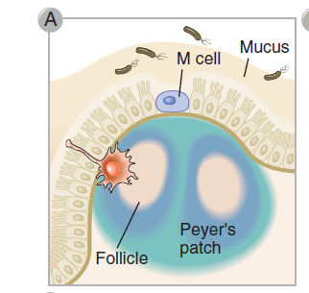
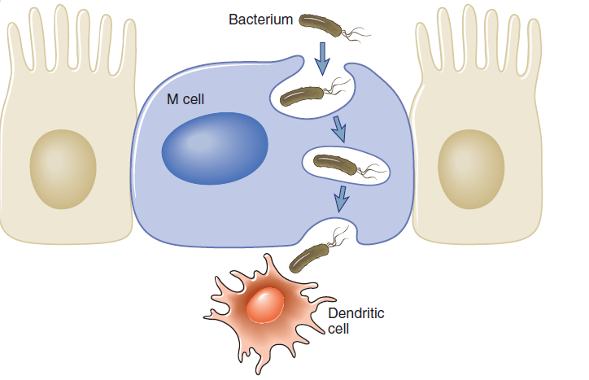
Epteliální M buňky – transport Ag přes slizniční povrch

Slide 25
Lymfoidní folikuly
Organizovaný lymfoidní systém
V epiteliální vrstvě sliznic nebo těsně pod touto vrstvou
Peyerovy plaky – tvořeny více než 100 folikulů s centrální zónou složenou z lymfocytů B a menším počtem lymfocytů T
Uprostřed jsou folikulární dendritické buňky, dendritické buňky a makrofágy
V interfolikulární oblasti se nacházejí venuly s vysokým epitelem – exprese adhezivních molekul – zachycení lymfocytů z oběhu

Slide 26
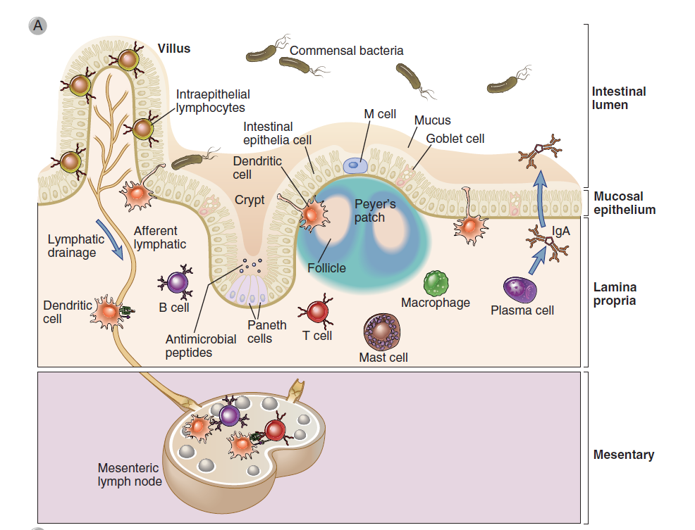
Gastrointestinální imunitní systém
Střevní klk

Slide 27
„Homing“ lymfocytů
Řízená migrace a usazování se lymfocytů u určitých tkáních imunitního systému.
Je závislá na expresi adhezívních molekul označovaných jako homingové receptory na lymfocytech.
Na endoteliích cílových tkání jsou exprimovány příslušné ligandy pro tyto receptory, označované jako adresiny.

Slide 28
Venuly s vysokým endotelem
(High endotelial venules)
Specializované venuly, místem kde lymfocyty pronikají z krevního oběhu do stromatu lymfatických uzlin nebo do slizničního imunitního systému.
Jsou na nich adhezivní molekuly umožňující vazbu zejména „naivních“ (panenských) T- lymfocytů.

Slide 29
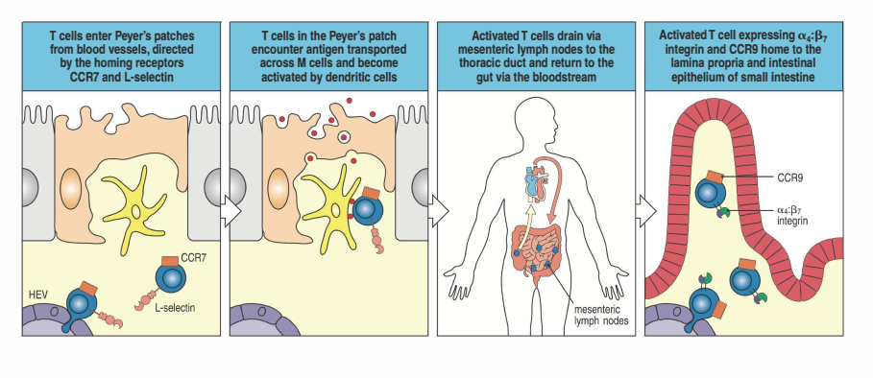
Cesty T-lymfocytů
α₄:β₇ integrin se váže na mukózní vaskulární adresin MAdCAM-1 na endoteliálních buňkách
CCR9 se váže na CCL25 na střevní epitelové buňky

Slide 30
Gastrointestinální imunitní systém
Střevní klk

Slide 31
Indukce imunitní odpovědi na střevní sliznici
M-buňky lokalizovány v tenkém střevě, v oblasti zvané Peyerovy plaky
Před M- buňky prostupují, makromolekuly částice, mikroorganismy
Pod nimi se nachází lymfoidní folikul tvořený velkými lymfocyty a APC
Dále velký počet paměťových B-lymfocytů stimulovaných Ag

Slide 32
Indukce imunitní odpovědi na střevní sliznici
Mino folikuly jsou v lamina propria rozptýleny:
CD4+T-lymfocyty, které sousedí s venulemi tvořenými vysokým endotelem
Fibroblasty – podílejí se na diferenciaci epitel. buněk
Makrofágy a dendritické buňky – zdroj cytokinů
Den. bb. nejsou plně vyzrálé, po stimulaci dozrávání a přenos Ag do příslušných lymfatických uzlin

Slide 33
Dendritické buňky sliznic
Rozdělení do dvou subsetů DC-1 a DC-2
DC-1 -stimulace infekčním Ag ve vysoké koncentraci – aktivace T-lymfocytů do Th1 (IFN-γ a cytotoxické mechanismy)
DC-2 –stimulace nízkými dávkami Ag – za fyziologických podmínek – aktivace lymfocytů do Th2 (IL-2,4 a 13 ) a Tr – produkce cytokinů IL-10 a TGFβ
Výsledek aktivace B-lymfocytů k produkci IgA

Slide 34
Humorální mechanismy slizničního imunitního systému – role IgA
Produkován B-lymfocyty a plazmatickými buňkami v submokózních vrstvách
Transport přes epteliální buňku na slizniční povrch - transcytóza
Váže se na transportní Fc-receptor → endocytóza a přenesení na luminární stranu buňky, tam fúzuje s membránou a část receptorové molekuly ( tzv. sekreční komponenta) spolu s navázaným IgA se odštěpí
Přenos IgA do mateřského mléka a do zažívacího traktu novorozence

Slide 35
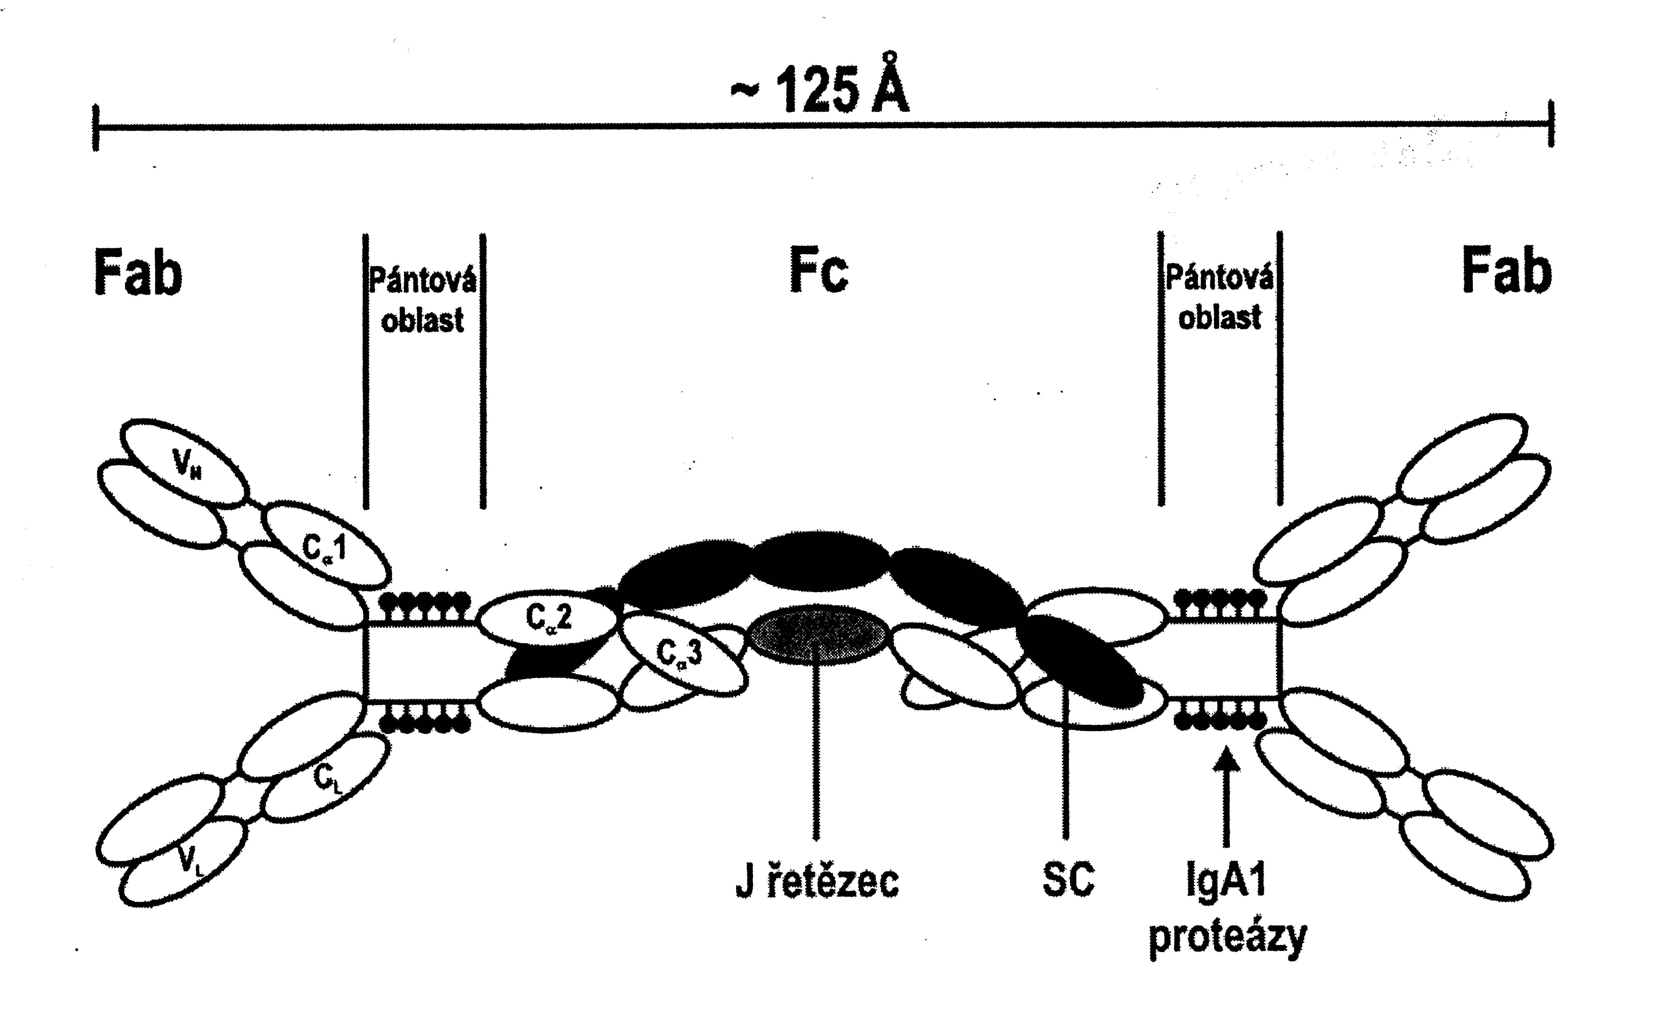
Struktura molekuly sekrečního IgA

Slide 36
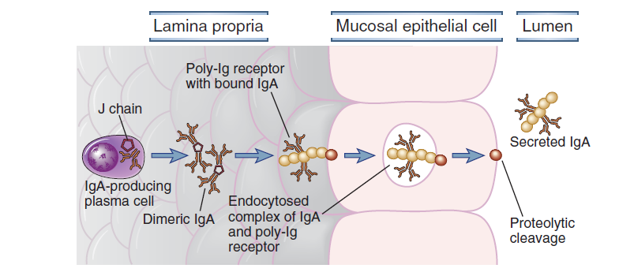
Transcytóza

Slide 37
Vlastnosti a funkce sekrečního IgA
Produkováno v největším množství -3-5g denně
Odolnost vůči proteolytickým enzymům
Neutralizace toxinů, virů a enzymů
Inhibice adherence mikroorganismů k epiteliím
Zábrana průniku antigenu a mikrobů
Opsonizační efekt
Protilátkami mediovaná cytotoxicita
Intracelulární neutralizace virů v epitelových buňkách při transportu sIgA (fúze vesiklů obsahujících sIgA s endosomy obsahujícími antigen)
Protizánětlivá aktivita kompetitivní vazbou na antigen (blokace IgG a IgE mediovaných reakcí)

Slide 38
Sekreční imunoglobuliny
IgA – největší strukturní heterogenita
Monomer, polymer a sekreční
V zažívacím traktu IgA2, v dýchacích cestách IgA1
U sekrečních výhoda polyvalence – 4 -8 vazebných míst pro Ag – vysoká avidita x nízká afinita
Kromě IgA také IgM
Význam v raném dětství a u selektivního deficitu IgA
Náchylnější k proteolytickému rozkladu v lumen střeva

Slide 39
Antimikrobní mechanismy na sliznicích
Faktor Mechanismus
komensální bakterie kompetice s exogenními mikroby,
produkce protizánětlivých látek
těsné spoje epitelu brání průniku bakterií
řasinky zachytávají mikroby
mucin zachytává bakterie
lysozym zabíjí G+ bakterie (stěny)
laktoferin váže železo (inhibice růstu mikrobů)
laktoperoxidasa usmrcuje bakterie (volné radikály)
antibiot. peptidy usmrcují bakterie
sekreční Ig blokují adherenci bakterií k epitelu

Slide 40
Antimikrobní peptidy
Cathelicidiny - kationické peptidy
neutrofilní leukocyty, některé epitelové buňky, mastocyty,
účinkují jako přirozená mikrobicidní antibiotika
Defensiny - kationické peptidy
α-defensiny – neutrofily, Panethovy buňky tenkého
střeva,mají významnou roli při zánětu,
hojení ran a zasahují i do imunity získané
β-defensiny - epitelové buňky ústní sliznice bronchů, urogenitálního traktu, epidermis,
jejich vazba na fosfolipidové membrány mikrobů vede k porušení její integrity a k zabití
mikroba

Slide 41
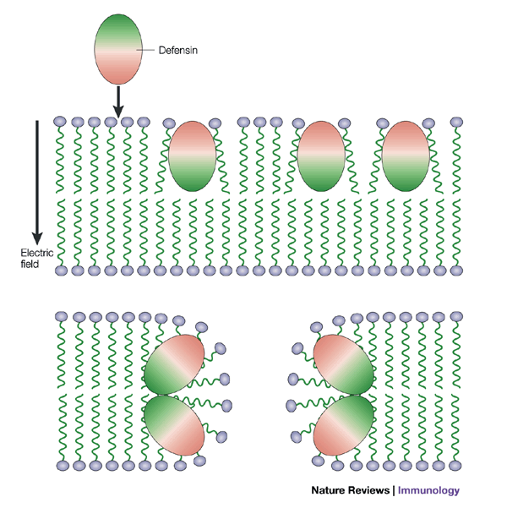
Funkce defensinů

Slide 42
Komensální (normální) mikroflora mikrobiota
~ 10¹⁴ bakterií, ~ 1000 druhů
~ 50% nekultivovatelných
složitý ekosystém
součást přirozené imunity sliznic a kůže
vzájemné interakce mikroorganismů
kompetice-kolonizační resistence, “quorum sensing”, produkce bakteriocinů …
interakce s makroorganismem: symbiosa, komensalismus, pathogenita, účast v metabolismu hostitele (fysiologické funkce)
modulace imunity

Slide 43
Lidský mikrobiom
We are a “super-organsim”
The human gastrointestinal tract hosts a vast microbiome – >1000 different species; >majority non-culturable
Establishes during the first week and stabilizes within the first 3-5 years of life
Cooperative relationships have established through co-evolution to maintain homeostasis

Slide 44
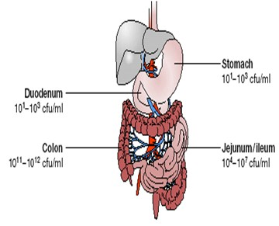
Lidský mikrobiom
Bacteria (~1000 species)
Firmicutes (Ruminococcus, Clostridium, Eubacteria)
Bacteroidetes (Bacteroides)
Actinobacteria (Bifidobacteria)
Proteobacteria (Enterobacteraceae)
Fusobacteria
Viruses
Fungi

Slide 45
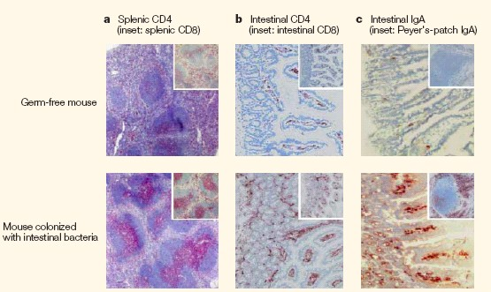
Immune tissue development requires normal gut colonization
Reprinted from Nature Review Immunology Volume 4, Macpherson, AJ and Harris, NL. Interactions between commensal intestinal bacteria and the immune system, p478-485, Figure 2. Copyright (2004) with permission from Nature Publishing Group.

Slide 46
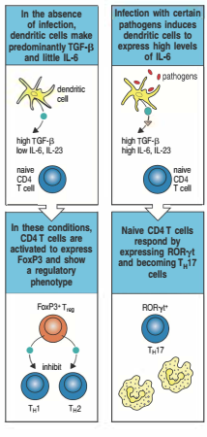
Navození tolerance
Na začátku infekce nejsou dendritické bb. plně aktivovány, záleží na koncentraci IL-6. Při nízké koncentraci IL-6 vznikají regulační T-lymfocyty, které inhibují Th1, Th2 odpověď.

Slide 47
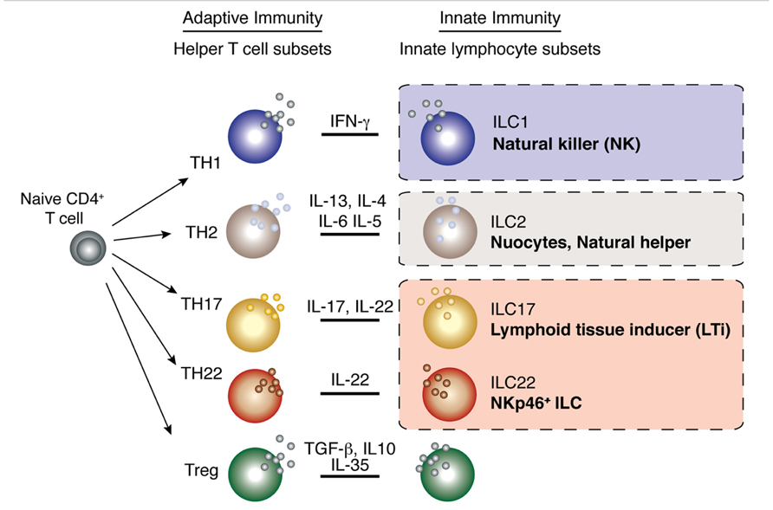
Innate leukocyte cells

Slide 48
ORÁLNÍ TOLERANCE
Inhibice systémové imunity následující
po perorálním podání antigenu (proteinu)
Ustavení tolerance: 5 až 7 dní po orální
aplikaci
Trvání: několik měsíců
Fyziologický význam: tolerance k antigenům potravy

Slide 49
Oral tolerance
Induction of mucosal and systemic non- responsiveness to dietary antigens
Active immune response that depends upon
  – tolerogenic dendritic cells (make IL-10),
  – CD4 + CD25 + T regulatory cells (make TGFβ & IL-10)
Mechanisms of tolerance:
  – Ignorance (no/low costimulatory signals)
  – Inhibition/Anergy (inhibitory signals)

Slide 50
Využití indukce „orální“ (slizniční) tolerance v prevenci a léčbě
perorální, intranasální nebo inhalační aplikace antigenů
Autoimunitní choroby (autoantigeny)
- exp. modely, klin. studie (RA, RS, diabetes)
Transplantace (aloantigeny)
- exp. modely
Alergie (čištěné alergeny např. roztočový Derp. 111-139)
- exp. modely

Slide 51
Kůže jako imunologický orgán
Kůže má funkci primárního lymfoidního orgánu
( Fichtelius KE et al.: Int Arch Allergy 1970;37:607 )
SALT (skin associated lymphoid tissues)
(Streilein JW: J Invest Dermatol 1978;71:167-171)
SIS (skin immune system)
(Bos JD et al.: J Invest Dermatol 1987;88:569-573)

Slide 52
Fyziologické obranné bariéry kůže
Epidermis – vícevrstevnost
Odumírání
Přítomnost látek tukové povahy a jejich cidní působení na mikroorganismy
pH – nízké
Fyziologická mikrobiální flóra kůže
G pozit.(corynebacterium, stafylokoky, mikrokoky

Slide 53
Fyziologické obranné bariéry kůže
Prostup infekcí – nejčastěji kožní žlázy a vlasové váčky, nebo mechanickým narušením struktury
Cizorodé organismy zachycovány pomocí Langerhansových buněk v epidermis i dermis

Slide 54
Buňky v kožním imunitním systému
Keratinocyty – produkce cytokinů: (IL-1,6,10, TGF-β, TNF), exprese MHC II.třídy – možnost prezentace Ag
Melanocyty
Langerhansovy buňky v epidermis - APC
Dendritické buňky v dermis
Fibroblasty – produkce kolagenu, odstaňování apoptotických bb.
Monocyty a makrofágy
Granulocyty (neutrofilní, ojediněle basofilní a eosinofilní)-dermis
Mastocyty
Endotelové buňky lymfatických a krevních cév
Buňky NK (ojedinělé)
Buňky NKT- dermis
Lymfocyty T (cca 90% α/β a 10% γ/δ)
v dermis CD3+,CD4+, CD8+; DR+, CD25+
v epidermis CD3+,CD8+

Slide 55
Dendritické buňky v kůži
Langerhansovy buňky
Kožní dendritické buňky – vyzrávají z myeloidních dendritických buněk
  Nacházejí se v dermis
  Funkce – prezentace Ag T- lymfocytům

Slide 56
Funkce Langerhansových buněk
Exprese CD1a
Antigeny pronikající epidermální vrstvou jsou vychytávány Langerhansovými buňkami, které poté cíleně migrují do spádové regionální uzliny. Přitom dozrávají a zpracovávají antigenní materiál. Dendritické buňky stimulují primární imunitní reakci s klonální expanzí specifických T a B lymfocytů.

Slide 57
Kůže - poškození nebo průnik infekce
Dendritické bb – zachycují Ag,
prezentace T-lymfocytům v lymfatické uzlině
Vznik efektorových a paměťových T-lymfocytů
Putování do místa zánětu

Slide 58
Keratinocyty
Hlavní složka epidermis
Diferenciace z kmenových buněk pod vlivem cytokinů
Zdroj regulačních a efektorových cytokinů
Regulace procesu krvetvorby

Slide 59
Humorální faktory v kožním imunitním systému
Antimikrobiální peptidy -defensiny, cathelicidiny,dermcidiny
Lysozym
Složky komplementového systému (C3,fB,fH; CD59 /DAF/, CD46 /MCP/, CD59; CR1, CR2)
Cytokiny (IL-1, TNF-α , … interferony, chemokiny…)
Imunoglobuliny (IgG, IgA vč. SIgA)
Fibrinolysiny
Produkty koagulační kaskády
Eikosanoidy a prostaglandiny
Neuropeptidy

Slide 60
Klinické imunopatologické stavy spojené s poruchou imunitní funkce kůže
Puchýřnatá onemocnění kůže – pemphigus vulgaris, pemphigoid
Psoriasis
Atopická dermatitida
UV světlo

